Slide 1
многоязычие
Почему немецкий?
Урывчикова Наталья Владимировна
17.10.2020, Всероссийская образовательная онлайн-конференция «Учим немецкому – открываем мир»

Slide 2

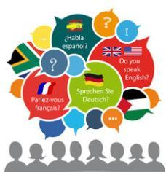
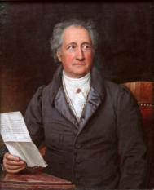
Для чего необходимо изучать иностранные языки?
для путешествий
для общения с представителями других наций
для чтения литературы и просмотра фильмов в оригинале

Slide 3
Базовое противоречие современной педагогики:
Молодые решают проблему построения собственного жизненного проекта в категориях «будущего»
Взрослые проецируют своё прошлое в будущее молодых людей
Мирошкина Марина Руслановна, зав. лабораторией Института изучения детства, семьи и воспитания РАО

Slide 4
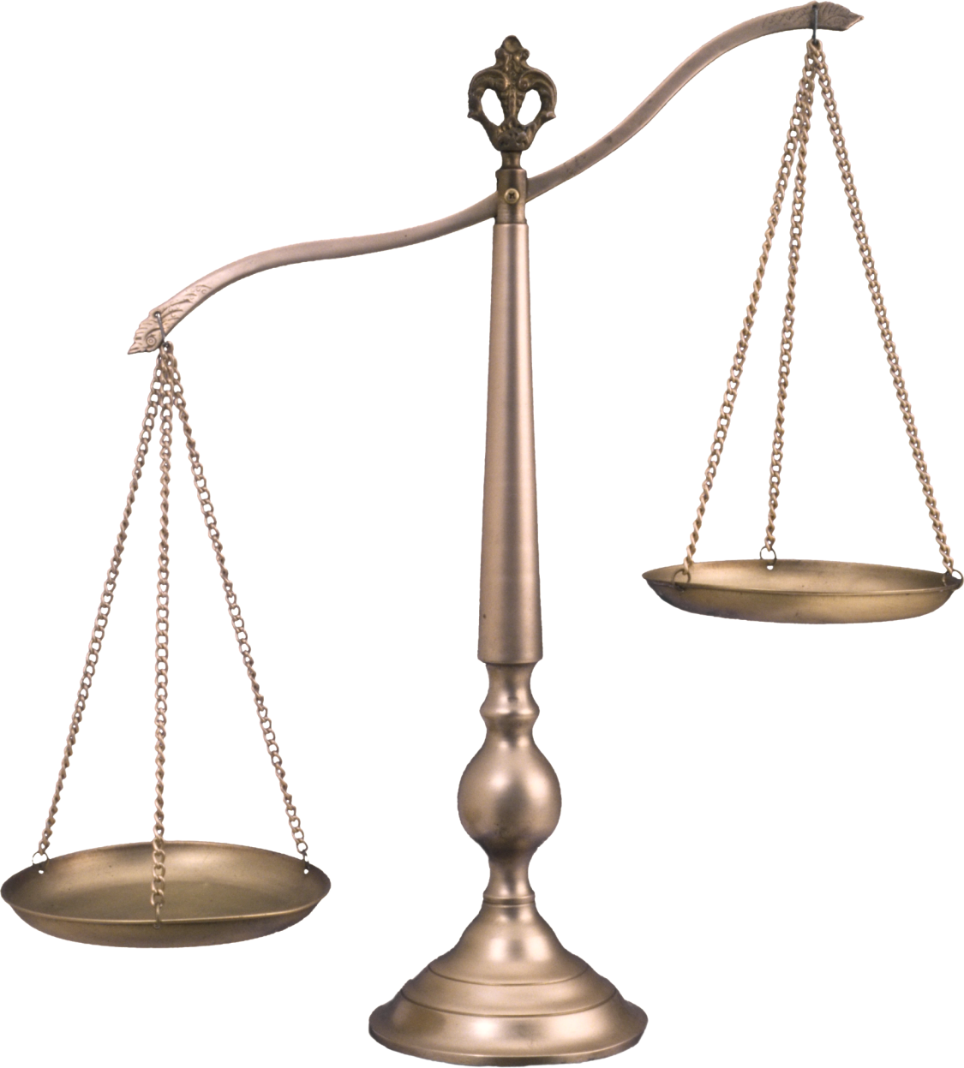
Важная предпосылка мотивации:
цена
ценность

Slide 5
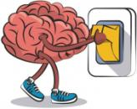
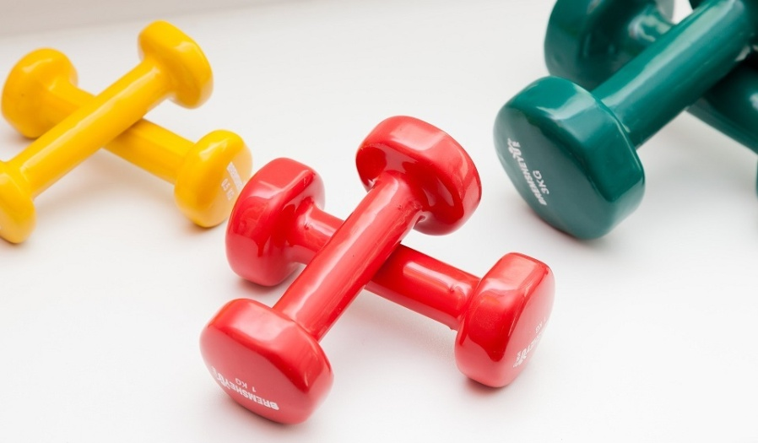
Почему в образовательных системах разных стран большое внимание уделяют изучению иностранных языков?
Изучение иностранных языков «тренирует» мозг и является эффективным способом профилактики слабоумия
Изучение иностранных языков заставляет мозг увеличиваться в объёме (изучение иностранного языка – «спорт» для мозга)
«умные живут долго» наталья петровна бехтерева

Slide 6
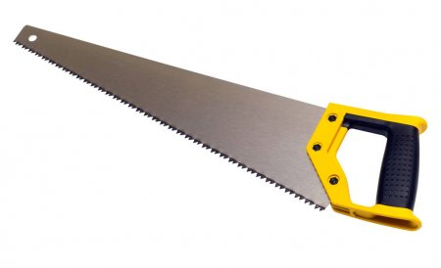
Развитие когнитивных способностей как условие для успешного обучения
2015-2019
Учёные из университета города Eichstätt
21 начальная школа
немецкие дети, которым окружающий мир преподавался на английском языке, показали лучшие результаты по математике и родному языку

Slide 7

Развитие когнитивных способностей как следствие изучения иностранного языка
Память становится более прочной, ёмкой и более ассоциативной
Развиваются внимание, прилежание; человек лучше справляется с заданиями, требующими переключения внимания, привыкает к формам работы в группе
чем больше языков человек знает, тем выше его интеллектуальный уровень и лучше способность к адаптации в окружающем мире

Slide 8
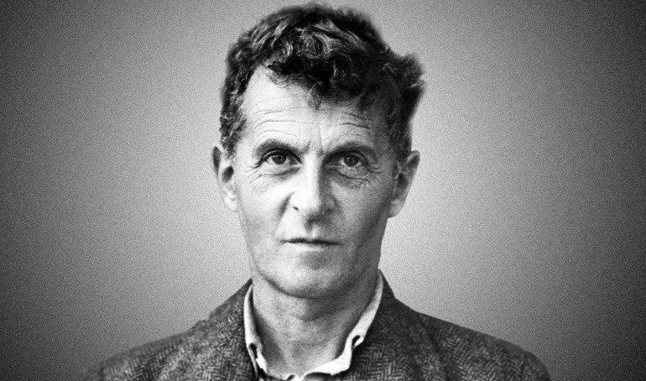
„Die Grenzen meiner Sprache sind die Grenzen meiner Welt“
Ludwig Wittgenstein
Человек, который знаком только с одной культурой, может стать менее терпимым, более подозрительным и очень ограниченным

Slide 9
Традиции изучения иностранных языков в России:
Поучение владимира мономаха, xii век
Эпоха петра i
Дореволюционная россия: в гимназиях, лицеях, реальных училищах, в кадетских и коммерческих училищах – два иностранных языка, в классической гимназии – ещё латынь и греческий

Slide 10
Ф.И. Тютчев – французский, немецкий
Ф.М. Достоевский – французский, немецкий, английский
И.С. Тургенев – французский, немецкий, английский
М.Ю. Лермонтов – французский, немецкий, английский, кавказские наречия
Н.В. Гоголь – французский, немецкий, английский, итальянский
И.А. Крылов – французский, итальянский, немецкий, английский, древнегреческий
Б.Л. Пастернак, О.Э. Мандельштам, А.А. Ахматова,
М.И. Цветаева – английский, немецкий, французский
Александр Грибоедов – 9 языков
Александр Пушкин – 13 языков
Лев Толстой – 13 языков
Николай Чернышевский – 16 языков
Константин Бальмонт – 16 языков

Slide 11
М.В. Ломоносов – десять языков
Д.И. Менделеев – французский, немецкий
А.М. Бутлеров – немецкий, французский
И.П. Павлов – немецкий, английский, французский
В.М. Бехтерев – немецкий, французский
И.М. Сеченов – немецкий, французский
А.А. Ухтомский – немецкий, французский
Л.Д. Ландау – английский, немецкий, французский
П.Л. Капица – французский, немецкий, английский
И.В. Курчатов – французский, немецкий, английский
С.В. Ковалевская – немецкий, французский, шведский
Н.И. Лобачевский – немецкий, французский
Н.И. Вавилов – английский, немецкий, французский

Slide 12
Иностранный язык как дополнительный инструмент познания
Иностранный язык открывает доступ к информации, отсутствующей на родном языке
Пользование иноязычным интернетом «Информация только тогда имеет смысл, когда есть тот, кто может её понимать» (А.А. Ухтомский)
当你屏住呼吸时，你已经被推回了几步
пОка ты переводишь дыхание, тебя уже оттеснили на несколько шагов назад

Slide 13

Информация в интернете (2019 год)
54% - английский
6,1% - русский
5,7% - немецкий
5% - испанский
3,9% - французский
3,5% - японский
2,5% - португальский
2,4% - итальянский
1,6% - китайский

Slide 14
Ценность знания Иностранных языков:
Знание иностранных языков позволяет представителю любой профессии быть на шаг впереди других
Студентам, владеющим иностранными языками, доверяют представлять институт на международных конференциях
Знание второго иностранного языка сказывается на зарплате сотрудника

Slide 15
Ценность знания Иностранных языков:
образование – это социальный лифт №1
Изучение иностранных языков повышает культурный уровень народа, а это оказывает положительное влияние на международный статус страны

Slide 16

Иностранные языки в евросоюзе
«Знание иностранных языков относится к основным навыкам, которых требует просвещённое европейское общество; владение каждого европейца двумя иностранными языками должно стать правилом» (Рабочая программа Евросоюза «Общее и профессиональное образование 2010», принятая в 2002 году)
Формула: родной язык + 2 иностранных

Slide 17
Изучение иностранных языков вне евросоюза
Тунис – 3 иностранных языка (французский, английский и один иностранный по выбору: испанский, немецкий или итальянский)
Египет, Алжир – 2 иностранных языка
Венесуэла – 2 иностранных языка
Украина, Казахстан – 2 иностранных языка
Грузия, Армения, Азербайджан – 2 иностранных языка
Узбекистан – в 2017 году МНО подняло вопрос об обязательном изучении второго Иностранного Языка

Slide 18

«эффект розенталя» или «эффект пигмалиона» (самосбывающееся пророчество)
Имея изначально убеждение о себе или других, мы влияем на действительность и делаем так, что оно становится правдой
Люди ведут себя подсознательно так, как от них ожидают.
Если вы убеждены в чем-то, то постоянно будете находить этому доказательства.
Мы получаем то, во что верим

Slide 19
Востребованность иностранных языков среди работодателей:
английский язык – в 96% вакансий, где требуется знание иностранного языка
немецкий язык – в 59 % вакансий, где требуется иностранный язык, отличный от английского
вакансии для соискателей, владеющих французским (14%), итальянским (11%), китайским (5%) и испанским (4%)

Slide 20
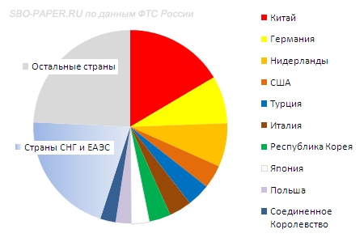
Владение иностранными языками увеличивает шансы на успешную карьеру
Внешнеторговый оборот россии (2019 год)

Slide 21
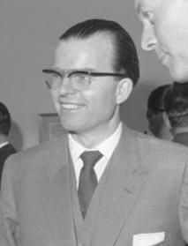
«Не зная иностранных языков, можно покупать, но нельзя продавать»
Karl-Günther von Hase
с 1970 по 1977
немецкий посол в Лондоне

Slide 22


Slide 23

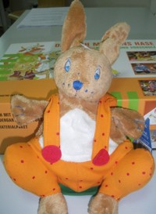





Немецкий в детском саду «Deutsch mit hans hase»
«Немецкий для юных исследователей»
Немецкий детский онлайн-университет kinderuni онлайн-университет для подростков junioruni
«стань чемпионом с немецким»
«немецкий для профессии»
«мост в немецкий университет»

Slide 24
Спасибо за внимание

